Slide 1
Introduction sur la Gouvernance au Service de la Nutrition
Date
Formateur
Lieu, Niger
Notes:
Diapo 1. Titre de la présentation et introduction
Pour affranchir le Sahel de la faim et de la malnutrition, il y a encore un long chemin à parcourir avant de mettre en place des processus inclusifs et participatifs au sein duquel seront prise en compte de façon adéquate les besoins de tous les segments de la population, en particulier des plus vulnérables.
En effet, du fait du changement climatique, des conflits, des crises récurrentes dont SARS Cov-2 est la plus récente, la situation en matière de nutrition se dégradera de nouveau. Pour qu’un réel changement se produise, les mécanismes de gouvernance au service de la nutrition doivent être pris en compte et considérablement renforcés dans une démarche holistique. Dans cette perspective, l’inclusion de ce domaine dans les programmes de formation continue en nutrition est un préalable pour favoriser la compréhension commune de ce qu’il faut faire au fil du temps.
Cette présentation est une introduction sur les concepts et les principes de la Gouvernance au Service de la nutrition en général et la situation du Niger sur l’expression de la Gouvernance de la nutrition et ses instances.
60 secondes.

Slide 2


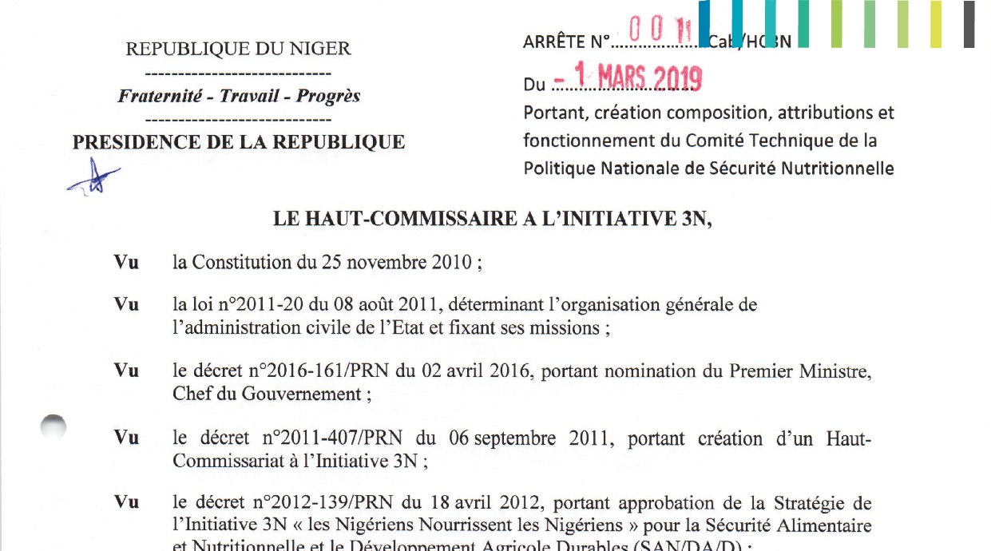
Objectifs de la session
A la fin de cette session, vous serez capables de :
Connaître la définition, les principes et les défis de la Gouvernance de la nutrition
Comprendre les principaux éléments de la Gouvernance de la Nutrition au Niger
2
Notes:
Diapo 2. Objectifs de la session
A la fin de cette session, vous serez capables de :
Connaitre la définition, les principes et les défis de la Gouvernance de la nutrition ;
Comprendre les principaux éléments de la Gouvernance de la Nutrition au Niger.
15 secondes.

Slide 3
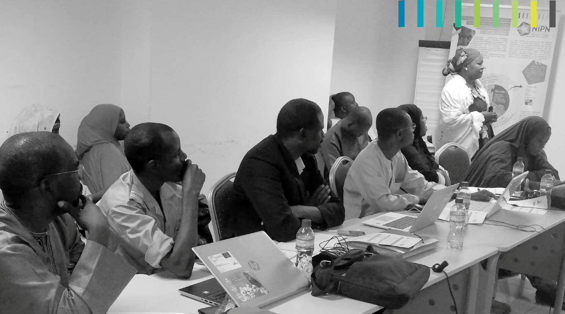
Plan de la présentation
Background
Définitions, principes et défis de la Gouvernance de la nutrition
Éléments de la Gouvernance de la Nutrition incluant le financement au Niger
Messages clés
3
Notes:
Diapo 3. Plan de la session.
Cette présentation est une introduction sur les concepts et les principes de la Gouvernance au Service de la nutrition en général et la situation du Niger sur l’expression de la Gouvernance de la nutrition et ses instances. Nous effectuerons un historique et nous verrons les définitions, principes et défis de la Gouvernance de la nutrition, ses éléments (en incluant le financement) et quelques messages Clés.
Pour ceux d’entre vous qui sont intéressés par ce domaine de compétences, vous trouverez plus d’information dans la Fiche Technique (FT), incluant des références bibliographiques additionnelles, y afférente qui fait partie des éléments du Toolkit/boite d’outils de cette formation.
Certains des éléments traités ici constituent un rappel d’informations déjà exposées pendant de modules précédents.
Il est important de souligner ces liens pendant la présentation (principalement en ce qui concerne les références au Mouvement SUN, au Projet Sphere, aux ODD et autres déjà mentionnés dans le module 2.1).
60 secondes.

Slide 4
Background
La malnutrition n’est pas une fatalité
Mettre un terme à la malnutrition est un choix politique étayé par des engagements mesurables et un financement adéquat prévisible.
Plusieurs pays d’Afrique de l’Ouest, dont le Ghana, font des progrès rapides dans la réduction de la malnutrition. Au Niger, Niamey fait également des progrès
EXEMPLE
NIGER
Les solutions techniques existent et sont déjà traduites en documents stratégiques (ex. PNSN, DPPD et PAP sectoriels).
La mise en place des mécanismes de Gouvernance au service de la nutrition peut accélérer le rythme actuellement trop lent appliqué à la réduction de la malnutrition
4
Notes:
Diapo 4. Background
La malnutrition n’est pas une fatalité. Y mettre un terme est un choix politique étayé par des engagements mesurables et un financement adéquat prévisible. La bonne nouvelle c’est qu’il existe des solutions éprouvées et plusieurs pays dont le Ghana parviennent à accélérer le rythme de la réduction de la malnutrition chronique chez les enfants de moins de (5) cinq ans.
Les décideurs doivent être placés devant l’évidence de la gravité de la situation et du rythme trop lent appliqué à la réduction de la malnutrition au Niger.
L’analyse des défis de la Gouvernance au service de la nutrition en utilisant comme porte d’entrée ses principes (transparence, redevabilité, participation et leadership) est essentielle pour des actions d’amélioration de l’environnement de la nutrition au niveau national.
L’engagement politique vigoureux en faveur de la lutte contre la malnutrition sous toutes ses formes, symbolisé par l’adoption des politiques multisectorielles de la nutrition, fournit l’impulsion et les orientations nécessaires pour promouvoir la collaboration requise d’une grande diversité de parties prenantes.
La mise en place des mécanismes de Gouvernance au service de la nutrition peut accélérer le rythme actuellement trop lent appliqué à la réduction de la malnutrition au Niger.
60 secondes.

Slide 5
La Gouvernance au service de la nutrition
Définition de la Gouvernance
La gouvernance de la sécurité alimentaire et de la nutrition est constituée de l’ensemble des mécanismes, cadres ou politiques qui permettent aux différents acteurs d’améliorer durablement la sécurité alimentaire et nutritionnelle des ménages. La coordination, la cohérence et la complémentarité des actions des organisations qui œuvrent en faveur de la sécurité nutritionnelle durable doivent permettre de trouver des solutions adaptées et de mobiliser un appui significatif
5
Notes:
Diapo 5. Définition de la Gouvernance
Les mesures à prendre pour améliorer la nutrition par l'intermédiaire d'une meilleure gouvernance des systèmes alimentaires et sanitaires et des systèmes connexes sont les suivantes :
Des politiques nationales cohérentes et assorties d'objectifs explicites et des stratégies adaptées au contexte, qui visent à améliorer l'offre et l'accès d'aliments variés et à donner aux populations la possibilité de faire des choix alimentaires, à la fois sains, abordables, adaptés et culturellement acceptables. Une coopération intersectorielle performante pour traiter les différents facteurs de la malnutrition et garantir les services essentiels aux communautés les plus exposées à la malnutrition.
Des partenaires qui s'engagent à mettre en place et maintenir un environnement favorable à l'amélioration de la nutrition de l'ensemble de la population; un partenariat performant et durable exige confiance, respect de l'obligation de se rendre des comptes mutuellement et volonté de résoudre les conflits d'intérêts.
Des mécanismes d'évaluation et de responsabilisation: des évaluations publiques régulières et systématiques des progrès accomplis afin d'améliorer la transparence et l'efficacité ainsi que l'utilisation des ressources.
Pour garantir ces acquis au niveau national, il faut assurer l’émergence d’un leadership fort , la gestion participative et inclusive y compris le temps, la transparence, l’utilisation judicieuse des ressources et la redevabilité.
1 minute et 30 secondes.

Slide 6

Les principaux principes de la Gouvernance (Mouvement SUN)
Gouvernance au service de la nutrition
Transparence et partage de l’information
Participation inclusive et ouverte
Redevabilité
Efficacité - Leadership
6
Notes:
Diapo 6. Les principes de la Gouvernance au service de la nutrition
Dans le cadre du Mouvement SUN, la bonne gouvernance signifie d’élaborer des processus et des méthodes qui garantiront le respect par tous et pour tous des principes suivants : la transparence et partage de l’information, Participation incluse et ouverte à tous ; Redevabilité et responsabilité et Efficacité-leadership dynamique et stratégique qui obtient des résultats.
La signification succincte de chacun de ces principes ainsi que certains défis y afférents sont donnés dans les diapos qui vont suivre,
Mouvement SUN. http://scalingupnutrition.org/wp-content/uploads/2015/05/RSC-SUN-Favoriser-une-bonne-gouvernance-dans-les-ASCs_FR_Final-Web1.pdf
40 secondes.

Slide 7

La transparence et le partage de l’information
Principe de Transparence
Etablir le lien avec toutes les parties prenantes
Partager l’information
Considérer l’ensemble des niveaux des différents systèmes concernés par la nutrition
Plaidoyer et lobbying
Notes:
Diapo 7. La Transparence et le partage de l’information
Il s’agit d’établir des liens avec les autres et partager l’information avec les différentes parties prenantes. Cela peut se faire à des niveaux différents des systèmes concernés par la nutrition, assurer une planification transparente au niveau d’un secteur ou d’une région, partager les informations disponibles entes les différentes plateformes ou plaider pour que le gouvernement s’engage pleinement à adopter des mesures de lutte contre la malnutrition. La transparence implique également l’élaboration des processus ouverts et l’instauration d’un climat de confiance à travers des partenariats solides et des discussions franches et ouvertes sur les enjeux du moment.
45 secondes.

Slide 8

La participation incluse et ouverte a tous
Principe de Participation
Encourager les parties prenantes à participer et à faire part de leur point de vue
Mettre en place des mécanismes pour assurer cette pleine participation
Promouvoir l'égalité et la diversité des acteurs
Créer les conditions pour un meilleur sentiment d’appropriation par les parties prenantes
8
Notes:
Diapo 8. La participation incluse et ouverte
La participation va bien au-delà de l’encouragement des parties prenantes à participer et à faire part de leur point de vue. Elle consiste également à s’assurer que des mécanismes sont en place pour permettre cette participation. L’égalité doit être promue et la diversité appréciée. Il s’agit en particulier d’élaborer des mécanismes garantissant la participation des secteurs ou groupes défavorisés ou marginalisés. L’inclusion des groupes privés de leur droit à une alimentation adéquate et à une bonne nutrition est essentielle. La participation de tous implique souvent que les choses prennent du temps et que des ressources doivent être investies pour obtenir l’engagement des parties prenantes. Les avantages seront un meilleur sentiment d’appropriation des parties prenantes qui vont se sentir encourager à consacrer plus de temps, des ressources et de l’énergie pour atteindre les objectifs fixés.
60 secondes.

Slide 9
La redevabilité des uns envers les autres
Principe de Redevabilité
Obligation d’un individu ou d’une organisation de justifier ses activités, d’en assumer la responsabilité et de divulguer les résultats de façon transparente
Manière dont les organisations et les projets font participer différents groupes à la prise de décision, la gestion des activités, l'évaluation et la remise en question des résultats (Projet Sphère, 2009)
Etre responsable vis-à-vis des engagements pris (notamment par les Etats, les institutions, etc.)
9
Notes:
Diapo 9. la redevabilité des uns envers les autres
Bien que ces aspects de la nutrition fassent partie intégrante du développement durable, ils rendent également difficile la responsabilisation des principales parties prenantes quant à leurs actions visant à l’améliorer. Comment les individus revendiquent-ils auprès des responsables de la mise en œuvre des actions d'amélioration de la nutrition s'ils ne peuvent pas identifier les responsables, identifier leurs devoirs et ne pas savoir s'ils respectent, protègent et assument ces responsabilités ? De même, les responsables des actions d'amélioration de la nutrition auront du mal à suivre les progrès de leurs propres efforts si les mécanismes de suivi et de feedback (retour d'informations) sont faibles.
Les multiples acteurs, les effets à long terme et l’invisibilité de certaines des conséquences de la malnutrition vont tous à l’encontre d’une responsabilité forte. Sans responsabilité en matière de nutrition, il n'y aura pas de directive pour agir ni de prise de conscience de conséquence pour l'inaction et l'indifférence - autres que pour les personnes et les familles directement touchées (GNR 2014).
60 secondes.

Slide 10
Cadre Conceptuel- Redevabilité
Identifier les
engagements
Suivre les engagements
Statut Nutritionnel Amélioré au Niger
Améliorer la redevabilité en vue de convertir les engagements existants en action et impacts
Générer des engagements nouveaux pour améliorer la nutrition et les intégrer dans les processus nationaux de développement
Réponse dans le cadre de la redevabilité
Redevabilité
(s’assurer que les engagement pris sont atteints)
Prise de conscience sur l’ ampleur du problème, les solutions et les bénéfices qui en découlent. Nouvelles opportunités ?
Utiliser la redevabilité
(comment tout cela est pris en compte)
Mécanisme de redevabilité pour la nutrition, adapté GNR 2014
10
Notes:
Diapo 10. Le cadre conceptuel de la redevabilité
Passer du temps pour expliquer ce « Cadre conceptuel de la redevabilité ». Il est important que les participants comprennent le lien entre les différentes composantes et comment elles s’articulent pour l’obtention de résultats (« statut nutritionnel amélioré »).
Le cycle de redevabilité présenté ici implique d’identifier les engagements, de suivre leurs progrès, de déterminer la redevabilité, c’est-à-dire les engagements ont-ils été bien respectés ? Il s’agit aussi de comprendre comment les informations relatives a la redevabilité sont utilisées par exemple pour établir de nouveaux engagements et décrire la manière dont les différentes parties prenantes réagissent a l’évaluation de la redevabilité. Le but ultime est de renforcer la redevabilité en matière de nutrition et de favoriser une accélération de l’amélioration de l’état nutritionnel. Lorsque qu’un mécanisme de redevabilité est établi, les parties prenantes pourront mieux constater qui respecte ses engagements et qui ne les respecte pas et aider ainsi les acteurs concernés à respecter leurs engagements à l’avenir.
La redevabilité se concentre sur la nécessité d’agir sur de multiples fronts. Plusieurs facteurs peuvent contribuer à un environnement favorable de la nutrition notamment les interventions spécifiques et l’évolution favorable des déterminants sous-jacents soutenus par des investissements portant sur la gouvernance, les revenus et l’équité (lois, règlementations, politiques et la croissance économique).
2 minutes.

Slide 11
Cibles mondiales de la nutrition révisée pour 2030 (a partir de 2012)
11
Notes:
Diapo 11. Cibles Mondiales pour la Nutrition de l’Assemblée Mondiale de la Santé (AMS- colonne 2) et des Objectifs du Développement Durable (ODD- Colonne 3)
Se référer au module 2.1 avec les cibles pour la Nutrition et l’ODD 2 déjà exposés pendant le module 2.1.
Dans le cycle de la redevabilité de la diapo 10, l’identification des engagements pris par les pays, les régions ou au niveau mondial représente la première étape.
Cette diapo présente les engagements pris au niveau mondial avec la pleine participation et accord des pays reconnus par le système des Nations Unies. Ils sont donc pris également par les pays. Ils doivent donc être pris en compte lors des processus de formulation des politiques et programmes de Nutrition.
Il ne suffit pas de les mentionner comme cadre de référence mais plutôt de s’en servir pour fixer et adapter les cibles nationales aux cycles de planification stratégique et leur périodicité dans le temps.
50 secondes.

Slide 12

L’efficacité-leadership dynamique et stratégique obtient des résultats
Principe de Leadership
Insuffler des changements importants en mobilisant tous les acteurs clés autour d’une vision partagée dans la durée
Contribuer à changer les mentalités et faire prendre conscience de la nécessité d’agir pour éliminer la malnutrition
Utiliser le plaidoyer basé sur des évidences et adapté au contexte comme outil pour le changement
Stimuler la création et la mise en œuvre des cadres législatifs sur la nutrition (e.g. restriction de publicité sur les aliments malsains pour enfant)
12
Notes:
Diapo 12. L’efficacité-leadership dynamique et stratégique obtient des résultats.
Les compétences les plus communes qui caractérisent un leadership de changement efficace sont :
Communiquer. Les dirigeants qui ont échoué ont tendance à se concentrer sur le « quoi » derrière le changement. Les dirigeants qui ont réussi ont communiqué le « quoi » et le « pourquoi ». Des dirigeants qui ont expliqué le but du changement et ont fait le lien avec les valeurs de l’organisation/institution ou expliqué les avantages ont créé une plus grande adhésion et une urgence au changement ;
Collaborer. Réunir les gens pour planifier et exécuter le changement est essentiel. Les dirigeants qui ont réussi ont traversé les frontières, encouragé les employés à sortir de leur cloisonnement et refusé de tolérer une concurrence malsaine. Ils ont également impliqué très tôt les employés dans la prise de décision, renforçant ainsi leur engagement en faveur du changement. Les leaders du changement qui ont échoué n'ont pas réussi à engager les employés tôt et souvent dans le processus de changement ;
Engager. Les leaders qui ont réussi se sont assuré que leurs propres croyances et comportements soutenaient également le changement. Le changement est difficile, mais les dirigeants qui ont négocié avec succès ont fait preuve de résilience et de persévérance et sont prêts à sortir de leur zone de confort. Ils ont également consacré plus de temps à l'effort de changement et se sont concentrés sur la situation dans son ensemble. Les dirigeants qui ont échoué n'ont pas su s'adapter aux défis, ont exprimé leur négativité et ont été impatients de ne pas obtenir de résultats.
Source : https://www.ccl.org/articles/leading-effectively-articles/successful-change-leader/
1 minute et 40 secondes.

Slide 13
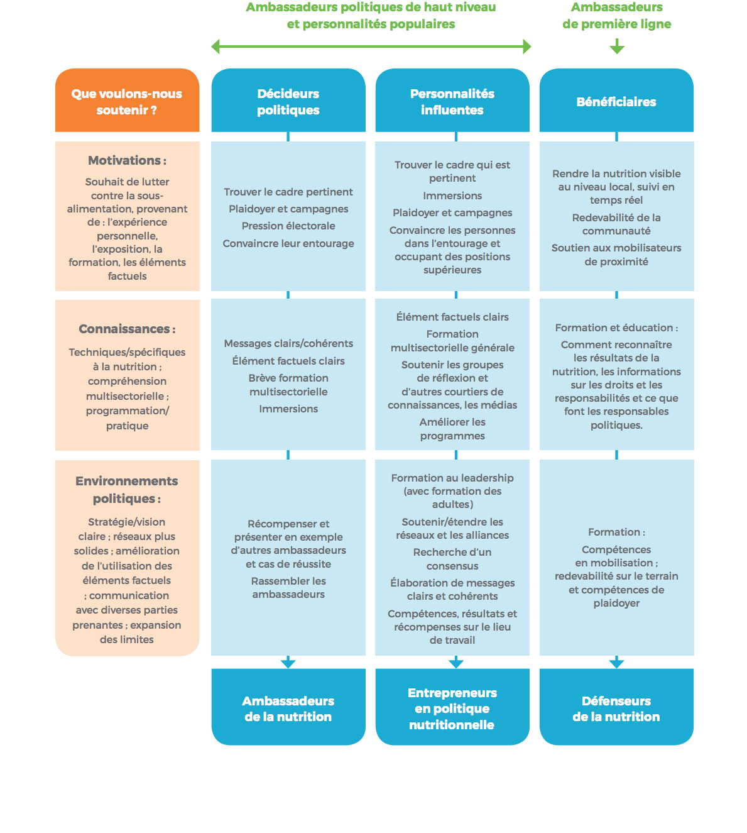
Théorie du changement et Leadership
Théorie du changement pour soutenir le leadership en nutrition
Source: Mouvement SUN (Scaling Up Nutrition)
13
Notes:
Diapo 13. Théorie du changement du leadership selon le Mouvement SUN
La théorie du changement pour soutenir le leadership en nutrition définit trois (3) niveaux qui demandent une attention particulière en termes d’action. Il s’agit de la motivation, des connaissances et de l’environnement politique en ciblant des ambassadeurs politiques de haut niveau (décideurs politiques ou ambassadeur de la nutrition, personnalités influentes ou entrepreneurs en politique nutritionnelle) et les ambassadeurs de première ligne (bénéficiaires ou défenseurs de la nutrition).
La motivation des décideurs politiques doit trouver un cadre pertinent et approprié pour assurer par exemple le plaidoyer et des campagnes de lobbying et de pression électorale. Il faut également convaincre l’entourage immédiat du décideur politique tandis que pour les ambassadeurs de première ligne, on peut les motiver en rendant visible la nutrition au niveau local, en assurant le suivi en temps réel et en insistant sur la redevabilité de la communauté.
Les connaissances techniques en nutrition et la compréhension de sa multisectorialité des décideurs politiques pourra se faire en transmettant des messages clairs et cohérents, des éléments factuels clairs et une très brève formation tandis que chez les ambassadeurs de première ligne, il faut réaliser des formations en éducation nutritionnelle et sur comment reconnaitre les résultats nutritionnels et les informations sur les droits et responsabilités des différents acteurs locaux.
L’environnement politique des décideurs en termes de stratégie, vision et réseaux existants pourra se manifester à travers la récompense et en présentant en exemple d’autres ambassadeurs en cas de réussite mais aussi rassembler les ambassadeurs.
http://docs.scalingupnutrition.org/wp-content/uploads/2017/12/SUN-Engaging-and-sustaining-champions-for-nutrition-FRA.pdf
1 minute et 40 secondes.

Slide 14

Gouvernance au Service de la Nutrition
La Politique Nationale de Sécurité Nutritionnelle PNSN 2017-2025
… au centre de la Gouvernance de la nutrition au Niger
14
Notes:
Diapo 14. La PNSN, carrefour des mécanismes de la gouvernance de la nutrition au Niger.
Il est essentiel de bien étaler l’historique de la PNSN et les initiatives qui l’ont précédé (adhésion au SUN, REACH, I3N) pour mieux comprendre l’importance de ce document dans la Gouvernance de la nutrition au Niger. Profiter du background et de l’expérience des participants en faisant le lien entre la PNSN et autres documents normatifs.
La PNSN a pour objectif d’éliminer toutes les formes de malnutrition pour atteindre la vision où chaque nigérien jouit d’un statut nutritionnel adéquat pour assurer le développement, la résilience et la prospérité du Niger. Cette vision considère la nutrition comme une opportunité de développement et de résilience et pas seulement comme une action humanitaire.
L’adoption de la politique nationale de nutrition du Niger a été rendu possible par le concours de plusieurs circonstances, notamment un engagement politique croissant de haut niveau depuis la crise alimentaire et nutritionnelle qu’a connu le pays en 2005. Engagement qui s’est traduit sur le plan institutionnel par la création de la Direction Nationale de la Nutrition en 2007 au Ministère de la Sante Publique (MSP), en plus de la Division alimentation et Nutrition du Ministère en charge de l’Agriculture et de l’Élevage (MAG/EL) créée en 1997 et celle du Ministère de l’Environnement créée en 2019. L’adhésion du Niger au mouvement SUN en 2011 et la création de la Cellule Nutrition en 2019 au sein du Haut-Commissariat à l’initiative 3N (HC3N). Le HC3N est la plus haute institution de mission chargée de la sécurité alimentaire et nutritionnelle dans le pays.
Le HC3N, rattaché à la présidence, a conduit le processus d'élaboration, de validation et d'adoption de la PNSN et de son premier plan multisectoriel d’action 2017-2020. Le second plan multisectoriel de la PNSN couvrira la période 2021-2025. Des instances de Gouvernance ont été mise en place pour coordonner la mise en œuvre de la PNSN. Le processus de formulation de la PNSN est participatif et relativement inclusif.
1 minute et 50 secondes.

Slide 15
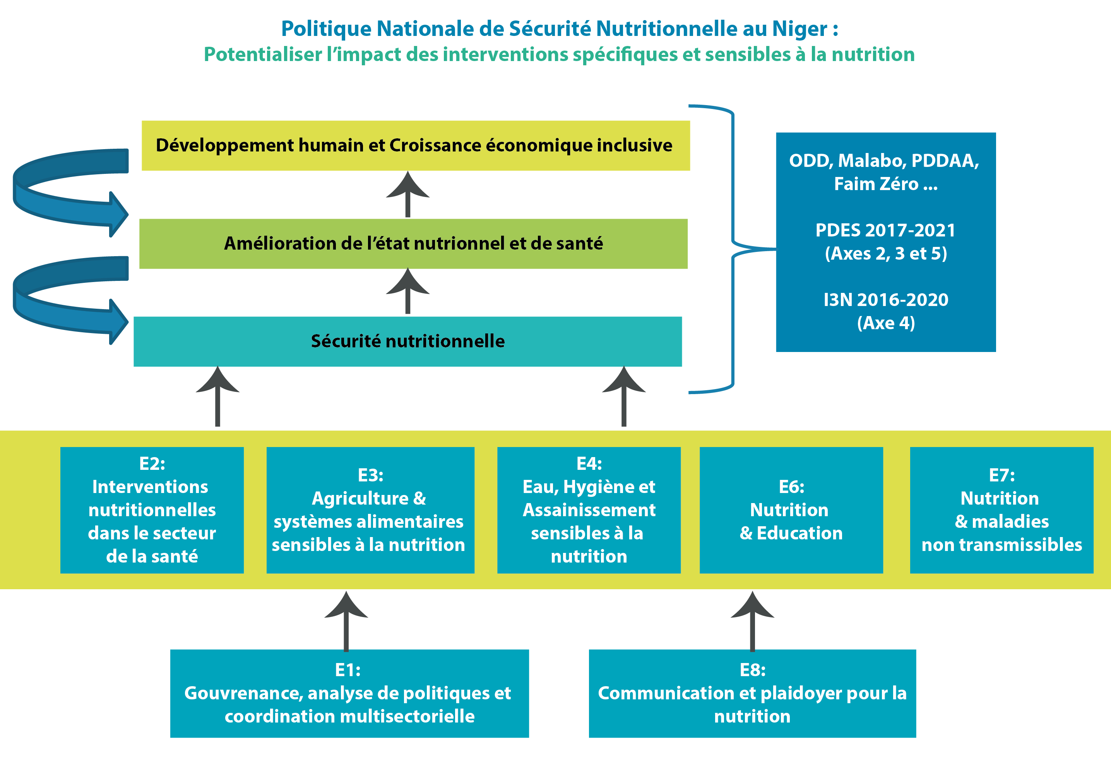
Gouvernance au Service de la Nutrition
15
Notes:
Diapo 15 : Le cadre conceptuel de la PNSN
Le cadre conceptuel de la PNSN s’inscrit dans les cadres de planification stratégique existant dont le Programme de Développement Économique et Social (PDES 2017-2021) et de celui de l’Initiative 3N (2016-2020) au niveau national mais aussi aux Objectifs du Développement Durables (ODD) a l’horizon 2030 et l’Initiative Faim Zéro d’ici 2025 au niveau mondial et la Déclaration de Malabo a l’horizon 2025 au niveau continental.
Sur le plan technique, l’accent est mis sur la potentialisation de l’impact a la fois des interventions spécifiques et sensibles à la nutrition. L’urgence, la réhabilitation et le développement ne doivent pas être séquencés mais au contraire, ils doivent se dérouler simultanément en considérant la réduction des risques et la mitigation des catastrophes comme un élément central de leurs actions et interventions.
Sur la base d’une, analyse de situation approfondie, d’une théorie de changement et des résultats de plusieurs études complémentaires et d’un mécanisme solide de création de consensus, huit engagements ont été retenus comme socle de la PNSN. Parmi ceux-ci six (6) sont d’ordre technique et deux (2) sont transversaux dont la Gouvernance. Tout ceci est inter-relié dans la perspective d’améliorer l’état nutritionnel pour un développement humain et une croissance économique inclusive.
1 minute et 15 secondes.

Slide 16

Gouvernance au Service de la Nutrition
Une innovation majeure, le premier engagement de la PNSN 2017-2025 porte sur la gouvernance et la création d’un environnement
favorable a la nutrition
16
Notes:
Diapo 16. Le premier engagement de la PNSN porte sur la Gouvernance
L’inclusion de la gouvernance au service de la nutrition dans les axes stratégiques ou engagement de la PNSN est une avancée majeure vers sa reconnaissance comme un domaine important pour lutter contre toutes les formes de la malnutrition qui accablent le Niger. Ce qui permet d’allouer pour la première fois des ressources pour la bonne gouvernance et la création d’un environnement favorable a la nutrition
Les directions stratégiques de cet engagement sont consignées dans la diapo suivante.
30 secondes.

Slide 17
PNSN 2017-2025
Les directions stratégiques de l’engagement 1 sont :
Vulgariser et mettre en œuvre la PNSN à tous les niveaux
Assurer à tous les niveaux la synergie des actions, la redevabilité / les connaissances sur l’utilisation de la PNSN, ainsi que son appropriation
Rendre disponibles les données et les évidences de qualité pour aider la prise de décision
Réviser les principales politiques, stratégies et plans d’actions sectoriels et multisectoriels pour qu’ils intègrent la sécurité nutritionnelle
17
Notes:
Diapo 17. les Directions Stratégiques retenues
Les Directions Stratégiques retenues de la PNSN retenues sont de :
Vulgariser et mettre en œuvre la PNSN à tous les niveaux, à travers des instances de gouvernance et de coordination stratégiques et techniques sectorielles et multisectorielles fonctionnelles ;
Assurer à tous les niveaux la synergie des actions, la redevabilité / les connaissances sur l’utilisation de la PNSN, ainsi que son appropriation ;
Rendre disponibles les données et les évidences de qualité sur la nutrition à tous les niveaux pour aider la prise de décision ;
Réviser les principales politiques, stratégies et plans d’actions sectoriels et multisectoriels pour qu’ils intègrent la sécurité nutritionnelle ;
40 secondes.

Slide 18
PNSN 2017-2025
Les directions stratégiques de l’engagement 1 sont :
Renforcer les capacités des acteurs à tous les niveaux, facilitant la mise en œuvre efficace de la PNSN
Mobiliser les financements requis pour la mise en œuvre de la PNSN et les utiliser de manière efficace et efficiente
Favoriser l’engagement des décideurs, des Partenaires Techniques et Financiers et des leaders d’opinion pour la sécurité nutritionnelle
18
Notes:
Diapo 18. Les Directions Stratégiques retenues (suite & fin).
Renforcer les capacités des acteurs à tous les niveaux, facilitant la mise en œuvre efficace de la PNSN ;
Mobiliser les financements requis pour la mise en œuvre de la PNSN et les utiliser de manière efficace et efficiente ;
Favoriser l’engagement des décideurs, des Partenaires Techniques et Financiers et des leaders d’opinion pour la sécurité nutritionnelle.
15 secondes.

Slide 19
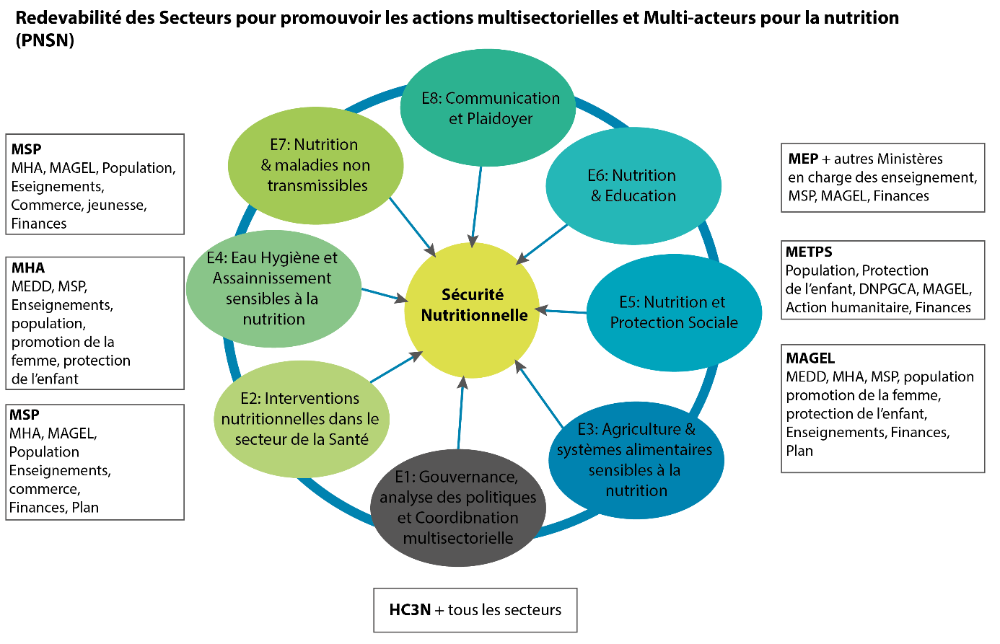
PNSN 2017-2025
19
Notes:
Diapo 19. Redevabilité des secteurs.
Ce cadre conceptuel permet de mieux comprendre la collaboration et la coordination entre secteurs et acteurs et l’articulation pratique de la multisectorialité.
Le HC3N dispose d’un mandat officiel pour mettre en œuvre l’engagement 1 relatif à la gouvernance incluant la coordination multisectorielle.
Pour chaque engagement, un Ministère lead a été désigné pour diriger la réalisation de l’engagement et assurer la redevabilité. Un plan d'action a également été élaboré pour chaque engagement visant à soutenir la mise en œuvre des programmes sensibles à la nutrition et spécifiques à la nutrition. Ce processus a également été participatif avec la mise en place de huit (8) groupes de travail qui se sont chargés de développer un ensemble d’actions pour chacun des engagements. Les plans d'action distincts ont été harmonisés en un seul premier plan multisectoriel de la PNSN 2017-2020 visant à renforcer la programmation, mais aussi les synergies et la complémentarité entre les acteurs des différents secteurs et à servir d'outil de redevabilité, de suivi et d'évaluation. Le second plan multisectoriel d’action couvrira la période 2021-2025.
1 minutes et 20 secondes.

Slide 20
Principales instances de gouvernance
PNSN : instances de gouvernance
Le Comite d’Orientation Stratégique (COS) et ses fonctions
  Plaidoyer, Orientations Stratégiques et mobilisation des ressources pour la mise en œuvre de la PNSN
  Harmonisation des politiques et stratégies sous-sectorielles et alignement des initiatives, projets et programmes mis en œuvre dans le domaine de la nutrition
  Examen et adoption des rapports du Comité Technique de la PNSN
  Rendre disponible les informations nécessaires au suivi de la mise en œuvre de l’axe n°4 relatif a la nutrition de l’Initiative 3N (Les Nigériens Nourrissent Les Nigériens)
20
Notes:
Diapo 20. Principaux de Gouvernance de la PNSN
Avant de présenter les diapos 20 et 21, demandez aux participants : Selon vous quelles sont les organes pour la gouvernance de la Nutrition au Niger ? ses fonctions ? et comment ils s’articulent ?
CILC. Le Comité d’Orientations Stratégique (COS) est un organe de gouvernance multisectorielle de la Politique Nationale de Sécurité Nutritionnelle dont la création est effective au sein du HC3N depuis le 05 mars 2019. Ses attributions s’articulent autour de quatre (4) grandes fonctions :
(1) Plaidoyer, Orientations Stratégiques et mobilisation des ressources pour la mise en œuvre de la PNSN ;
(2) Harmonisation des politiques et stratégies sous-sectorielles et alignement des initiatives, projets et programmes mis en œuvre dans le domaine de la nutrition ; (3) Examen et adoption des rapports du Comité Technique de la PNSN ;
(4) Les informations nécessaires au suivi de la mise en œuvre de l’axe n°4 de l’Initiative 3N portant sur l’amélioration de l’état nutritionnel des Nigériens sont régulièrement fournies au Comité Multisectoriel de Pilotage Stratégique du Programme 12 du Haut-Commissariat à l’Initiative 3N (CMPS-HC3N).
Vous pourrez consulter pour plus d'information l’Arrêté N°003 Cab/HC3N du 05 mars 2019 portant création, composition, attributions et fonctionnement du Comité d’Orientation Stratégique de la Politique Nationale de Sécurité nutritionnelle.
Le COS n’est pas encore fonctionnel.
1 minute et 30 secondes.

Slide 21
Principales instances de gouvernance
PNSN : instances de gouvernance
Le Comite Technique de la PNSN (CT/PNSN) et ses fonctions
  Suivi technique et coordination de la mise en œuvre de la PNSN
  Révision et la validation technique des documents et des messages fournis par la Plateforme Nationale d’Information pour la Nutrition
  Révision et validation technique des rapports de mise en œuvre et d’évaluation de la PNSN, des productions des groupes techniques de nutrition et des rapports d’activités des réseaux SUN du Niger
21
Notes:
Diapo 21. Le Comite Technique de la PNSN (CT-PNSN)
Le Comité Technique de la PNIN est placé sous la coordination du Haut-Commissariat à l’Initiative 3N (HC3N), un organe consultatif et d’orientation sur les questions techniques de nutrition dénommé « Comité Technique de la Politique Nationale de Sécurité Nutritionnelle » (CT/PNSN). Le Comité Technique de la PNSN (CT/PNSN) est chargé du suivi technique et de la coordination de la mise en œuvre de la Politique Nationale de Sécurité Nutritionnelle (PNSN). Le CT/PNSN assure également la révision et la validation technique des documents et des messages fournis par la Plateforme Nationale d’Information pour la Nutrition (plans d’analyses pluriannuels, plan de formation, interprétations et analyses approfondies des informations …), des rapports de mise en œuvre et d’évaluation de la PNSN, des productions des groupes techniques de nutrition et des rapports d’activités des réseaux SUN du Niger. Le CT/PNSN est composé des représentants de tous les secteurs responsables des différents engagements de la PNSN, des partenaires et la société civile. Le CT/PNSN est récemment créé par Arrêté du Haut-Commissariat à l’initiative 3N. Bien avant son institutionnalisation, les documents de la PNIN étaient soumis à un comité informel créé à cet effet. Le CT/PNSN est placé sous la présidence du coordonnateur de la Cellule Nutrition du HC3N et sa vice-présidence est confiée à un représentant des partenaires Techniques et financier de la Nutrition.
Le CT/PNSN est renforcé dans ses missions par plusieurs sous-groupes spécialisés. Il s’agit du Groupe Technique Nutrition (GTN), Groupe Technique Nutrition Sensible (GTNS), l’Alliance Nationale pour la Fortification des Aliments (ANFA), le groupe de la communauté scientifique et enfin celui de la communication et le plaidoyer (GTT plaidoyer). Seul le GTN qui est placé sous la présidence du Directeur de la Nutrition au Ministère de la Santé Publique fonctionne avec des réunions régulières. Son animation est assurée par le Coordonnateur du Cluster Nutrition.
1 minute et 30 secondes.

Slide 22
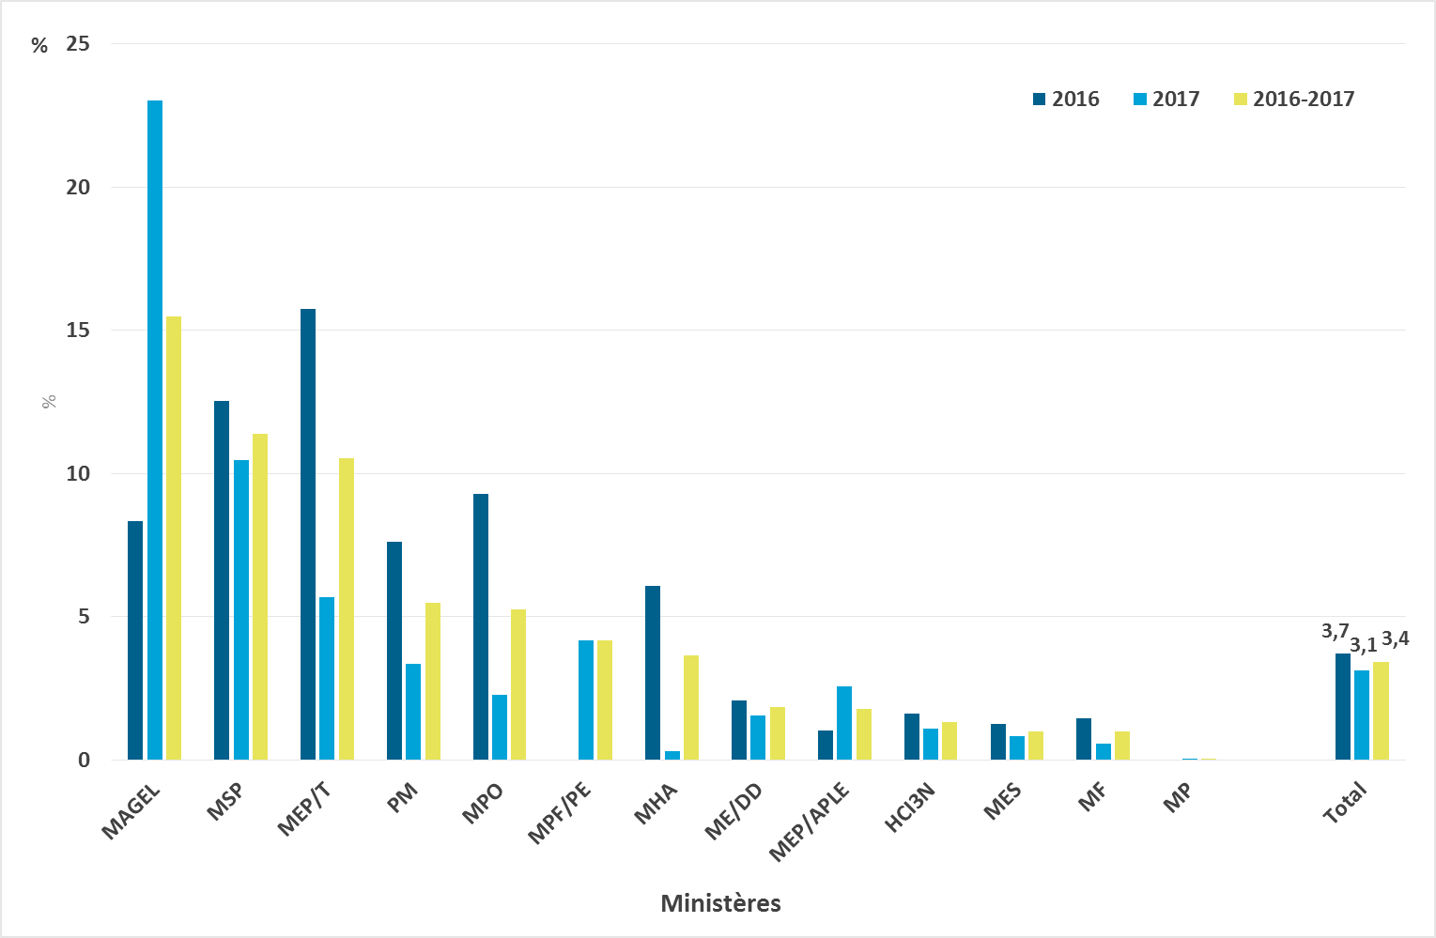
Répartition des allocations budgétaires et dépenses sur ressources propres du secteur de la nutrition en 2016 et 2017
Financement de la nutrition
22
Notes:
Diapo 22. Le Financement de la Nutrition (ressources propres et des donateurs inscrites sur le budget de l’Etat).
Cette diapositive et la suivante cherchent à contextualiser la répartition des budgets pour la Nutrition dans les Ministères concernés. Expliquer les sources de ces données et comment l’ensemble des allocations / dépenses se rapportent au PIB national.
Les allocations budgétaires sur ressources propres de l’État, dédiées à la nutrition représentent 3,41 % du budget total de l’État pour la période 2016-2017. Cette proportion a varié très peu entre 2016 (3,1 %) et 2017 (3,7 %). Les allocations budgétaires des ressources externes étaient respectivement de 9,8 % en 2016 et 5,4 % en 2017 par rapport au budget total national et le total des deux années (7,5 %).
Les ressources propres de l’État pour la nutrition ont été identifiées principalement dans quatre (4) Ministères : 1/ Ministère de l’Agriculture et de l’Élevage (8,3 % en 2016 et 23 % en 2017) ; 2/ Ministère de la Santé Publique (12,5 % en 2016 et 10,4 % en 2017) ; 3/ Ministère des Enseignements Professionnels et Techniques (15,7 % en 2016 et 5,7 % en 2017) ; 4/ Premier Ministère (7,6 % en 2016 et 3,4 % en 2017). Ces quatre (4) Ministères ont totalisé à eux seuls la moitié du budget total alloué à la nutrition.
1 minute et 20 secondes.

Slide 23

Allocations et dépenses totales de nutrition sur ressources propres par rapport au PIB
Financement domestique de la nutrition
Items | 2016 | 2017
Allocations sur ressources propres | 0,72% | 0,61%
Dépenses sur ressources propres | 0,46% | 0,48%
Source: HC3N. Analyse des allocations budgétaire et des dépenses annuelles de l’Etat dans le secteur de la nutrition, 2016-2017, Rapport provisoire Décembre 2019. Niamey, Niger
23
Notes:
Diapo 23. Allocations et dépenses par rapport au PIB en 2016 et 2017
Des accords sur les cibles des dépenses par rapport au PIB pour la protection sociale (4,5 %), l’eau et l’assainissement (1,5 %) et les infrastructures (9,6 %) sont également en place au niveau de la région africaine. Il n’ a pas de consensus au niveau de la région africaine des cibles sur la part des dépenses par rapport au PIB dans le secteur de la nutrition. Cependant, il nous semble que la part des dépenses en nutrition par rapport au PIB nutrition devrait s’aligner sur la cible des dépenses pour l’eau et l’assainissement estimée à 1,5%. Dans cette perspective, il faut doubler les allocations et tripler les dépenses pour la nutrition entre 2020 et 2025 pour espérer un changement favorable de la situation.
40 secondes.

Slide 24

Gouvernance au service de la nutrition
Conclusions
La promotion de la nutrition commence par nous
Nous devons travailler ensemble
Nous devons utiliser les forces de chacun et les aligner sur les priorités nationales et sub-nationales
Nous devons être plus responsable de nos actions et résultats vis-à-vis des bénéficiaires
24
Notes:
Diapo 24. Conclusions
La conclusion est orientée vers des messages de gouvernance au service de la nutrition pour assurer l’engagement individuel dans la promotion de la nutrition.
Pour plus d’information sur les messages d’ordre institutionnel, nous recommandons de se référer à la Fiche Technique sur la Gouvernance au service de la Nutrition, incluse dans la boite à outil de la présente formation et qui sera donnée avec le USB de la formation.
40 secondes.

Slide 25


Wa fonda goy aran kam ka ga aï hangane
Na gode da kou ka bani hankalin kou
Merci de votre attention

